Slide 1
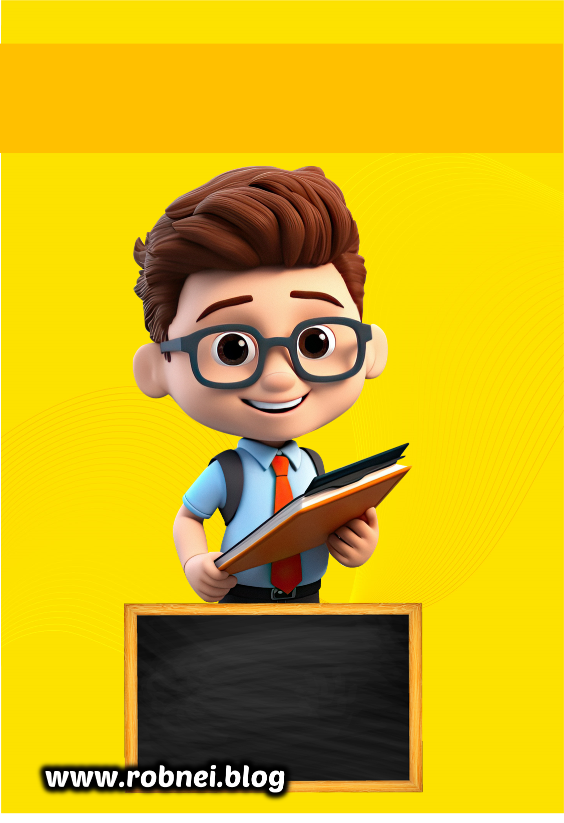
comunicación
2024
Dylan Jarif
Meza Flores
1er. Grado B
Notes:
Mas archivos editables en www.robnei.blog

